Slide 1
2026 PORTFOLIO
AN SEO YEON
PORTFOLIO
안서연 · An Seo Yeon
브랜드와 소비자 사이, 콘텐츠로 결을 만듭니다.

Slide 2
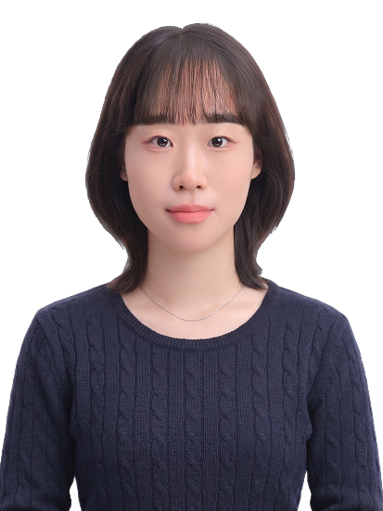








안녕하세요.
단어 하나로 브랜드의 결을
완성하는 안서연입니다.
EDUCATION
AWARDS
2023. 03
OO대학교 중어중문전공
OO대학교 경영학전공 복수전공
[OO기관] 제11차 한일중 대학생 외교캠프 우수발표상
2024. 07
[OO기업] 헤이영 서포터즈 3기 우수 서포터즈
2025. 12
EXPERIENCE
중어중문전공 제36대 OO학생회 홍보부원
CERTIFICATION
2024. 03 ~ 2024. 12
OO기관 제11차 한일중 대학생 외교캠프 한국팀원
2024. 08
컴퓨터활용능력 2급
2024. 07 ~ 2024. 07
2025. 10
GTQ 1급
OO기업 헤이영 서포터즈 3기 프로젝트 팀장
2025. 11
GTQi 1급
2025. 08 ~ 2025. 12
2026. 05
HSK 6급
OO대학교 마케팅학회 OO
2026. 05
데이터분석준전문가(ADsP)
2026. 03 ~ 2027. 01
OO 펀딩 프로젝트
2025. 12 ~ 2026. 02
SKILL
안서연 / An Seo Yeon
OO기업 그린핑거 AI CREW 1기
20XX. XX. XX
2026. 08 ~ 2026. 11
경기도 OO시
Tel. 010-OOOO-OOOO
Email. OOO@email.com
전통시장 온라인 마케팅 프로젝트
2025. 06 ~ 2026. 07
2 / 5

Slide 3
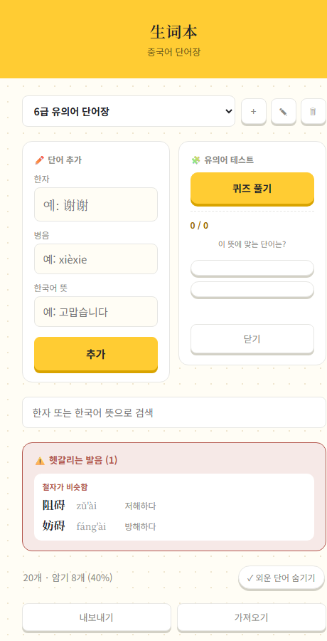
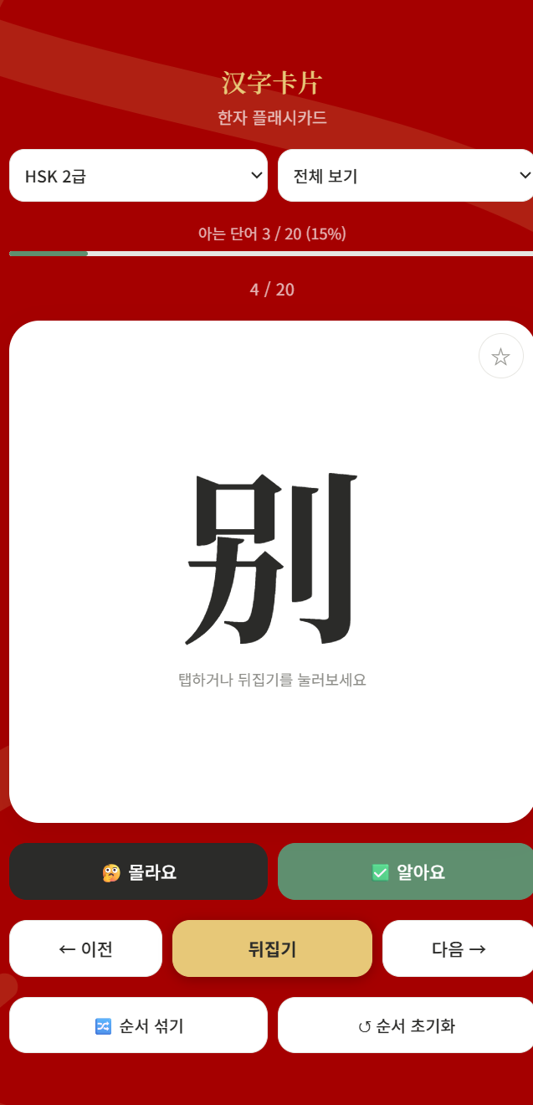



MAIN PROJECT 01
개인 프로젝트 · 웹사이트 제작
▼ 生词本 · 汉字卡片 (웹 브라우저 화면)
중국어 학습 웹사이트 — 生词本 & 汉字卡片
2026. 09 · 중국사회문화 캡스톤디자인
배경 및 목적
HSK 어휘와 한자를 반복해서 암기할 수 있는 도구가 마땅치 않아, 중국어 전공자로서 직접 사용할 학습 웹사이트를 기획·제작함. 실제 학습 과정에 필요한 기능을 스스로 설계해보는 것을 목표로 함.
실행방안
• 生词本(단어장): 한자·병음·뜻 등록과 검색, 암기 체크, 유의어 2지선다 퀴즈, 발음이 비슷하거나 성조만 다른 단어를 자동 감지해 보여주는 기능을 구현
• 汉字卡片(플래시카드): HSK 1~2급 단어를 카드로 넘기며 아는/모르는 단어를 표시하고, 즐겨찾기·순서 섞기로 반복 학습이 가능하도록 구현
결과
HTML/CSS/JavaScript로 학습 도구 2종을 직접 구현, 개인 HSK 학습에 실제 활용 중
3 / 5

Slide 4
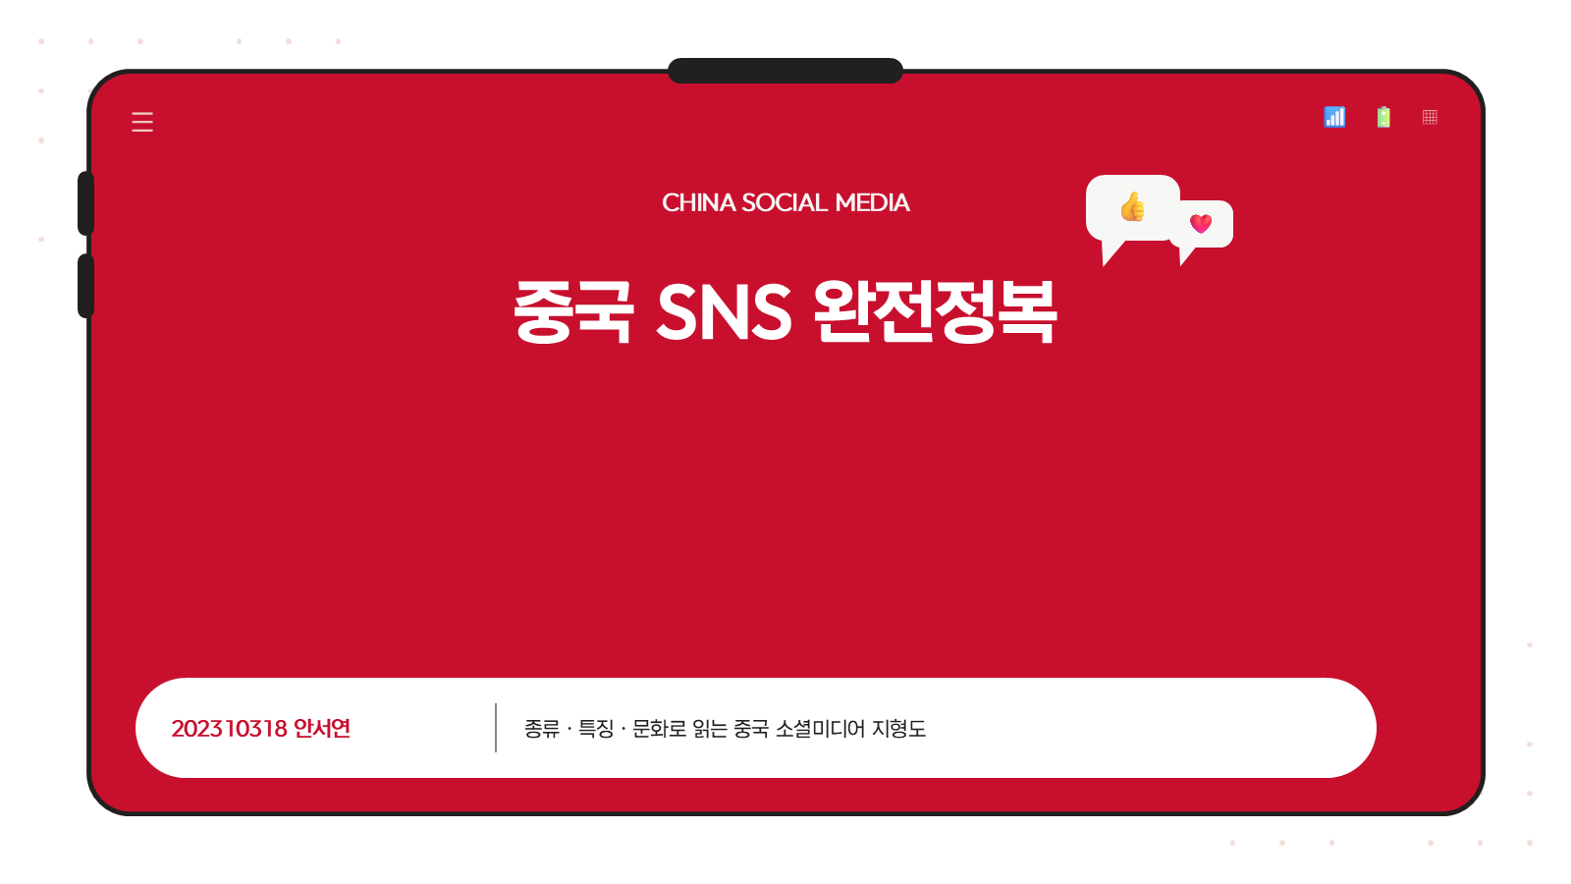

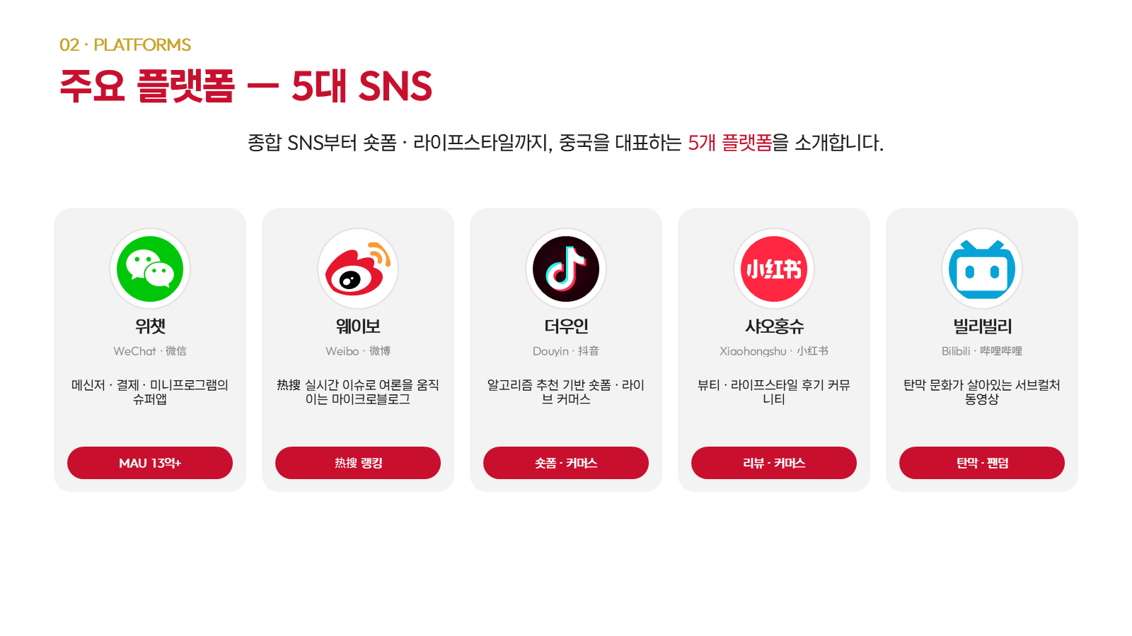
MAIN PROJECT 02
팀 발표 프로젝트 · 프레젠테이션 제작
▼ 중국 SNS 완전정복 (발표자료 일부)
중국 SNS 완전정복
2026. 09 · 중국사회문화 캡스톤디자인 4주차
배경 및 목적
만리방화벽(Great Firewall) 이후 독자적으로 발전한 중국 SNS 생태계를, 서구 SNS와의 비교와 문화적 맥락을 통해 쉽게 전달하기 위해 발표자료를 제작함.
실행방안
• 서구 SNS와 중국 대체 플랫폼을 나란히 비교해 생태계 구조를 한눈에 전달
• 위챗·웨이보·더우인·샤오홍슈·빌리빌리 5대 플랫폼을 카드형으로 정리
• 왕훙 경제·라이브커머스·콘텐츠 검열·밈 문화, 4가지 키워드로 마무리
• python-pptx로 슬라이드를 코드 기반 제작해 디자인 재현성과 수정 효율을 확보
결과
5페이지 발표자료 완성, 중국사회문화 캡스톤디자인 수업 발표 진행
4 / 5

Slide 5
감사합니다
브랜드와 소비자 사이, 다음 이야기를 계속 만들어가겠습니다.
안서연 · OOO@email.com · 010-OOOO-OOOO
5 / 5

